Slide 1
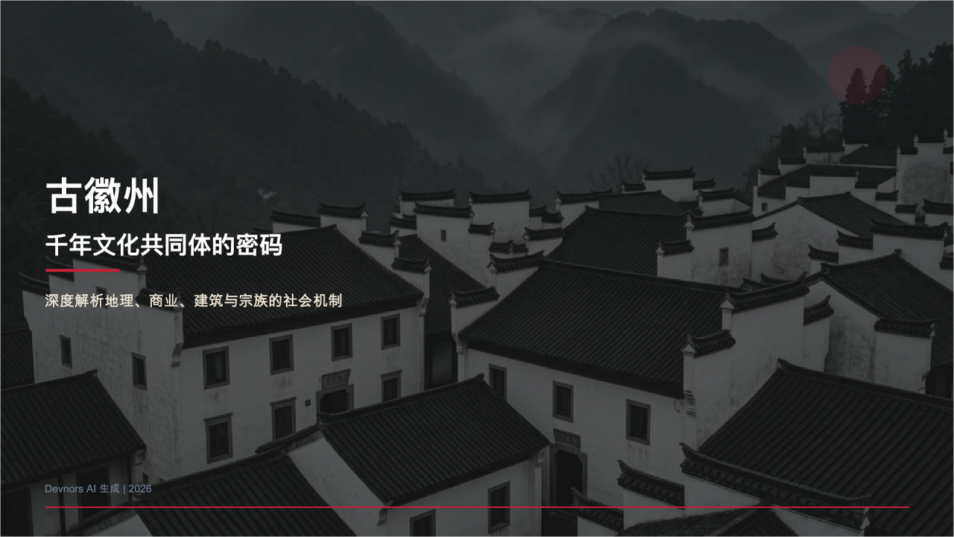

古徽州
千年文化共同体的密码
深度解析地理、商业、建筑与宗族的社会机制
Devnors AI 生成 | 2026

Slide 2
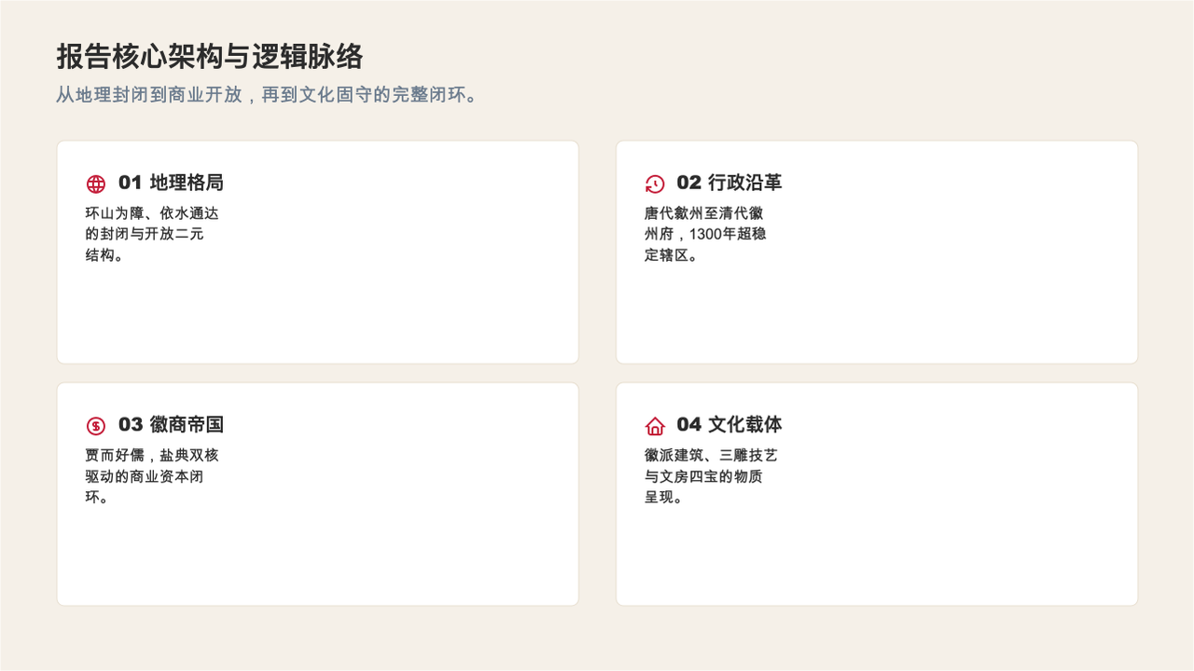
报告核心架构与逻辑脉络
从地理封闭到商业开放，再到文化固守的完整闭环。
01 地理格局
02 行政沿革
环山为障、依水通达
唐代歙州至清代徽
的封闭与开放二元
州府，1300年超稳
结构。
定辖区。
03 徽商帝国
04 文化载体
贾而好儒，盐典双核
徽派建筑、三雕技艺
驱动的商业资本闭
与文房四宝的物质
环。
呈现。

Slide 3
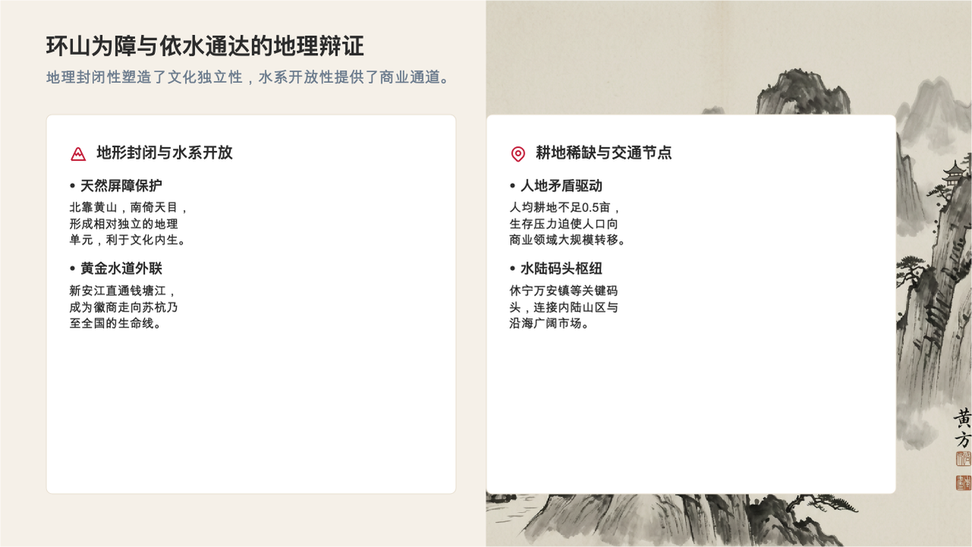
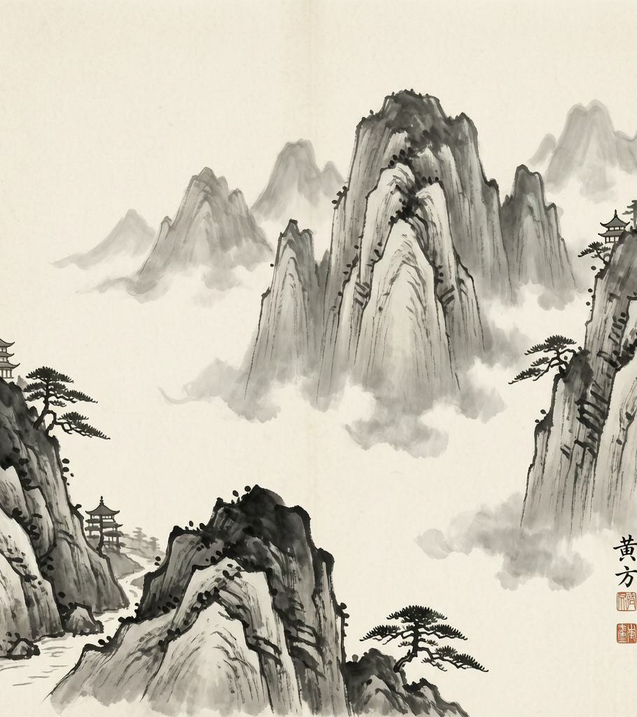
环山为障与依水通达的地理辩证
地理封闭性塑造了文化独立性，水系开放性提供了商业通道。
地形封闭与水系开放
耕地稀缺与交通节点
• 天然屏障保护
• 人地矛盾驱动
北靠黄山，南倚天目，
人均耕地不足0.5亩，
形成相对独立的地理
生存压力迫使人口向
单元，利于文化内生。
商业领域大规模转移。
• 黄金水道外联
• 水陆码头枢纽
新安江直通钱塘江，
休宁万安镇等关键码
成为徽商走向苏杭乃
头，连接内陆山区与
至全国的生命线。
沿海广阔市场。

Slide 4
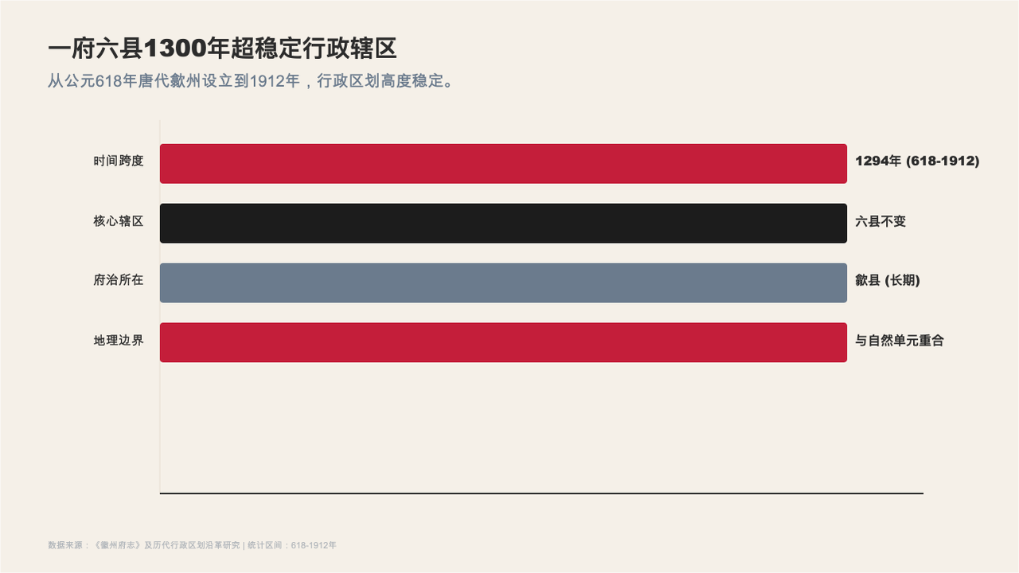
一府六县1300年超稳定行政辖区
从公元618年唐代歙州设立到1912年，行政区划高度稳定。
时间跨度
1294年 (618-1912)
核心辖区
六县不变
府治所在
歙县 (长期)
地理边界
与自然单元重合
数据来源：《徽州府志》及历代行政区划沿革研究 | 统计区间：618-1912年

Slide 5
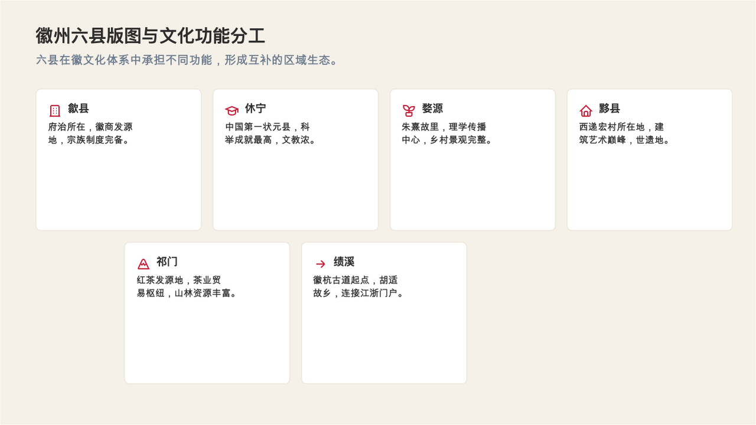
徽州六县版图与文化功能分工
六县在徽文化体系中承担不同功能，形成互补的区域生态。
歙县
休宁
婺源
黟县
府治所在，徽商发源
中国第一状元县，科
朱熹故里，理学传播
西递宏村所在地，建
地，宗族制度完备。
举成就最高，文教浓。
中心，乡村景观完整。
筑艺术巅峰，世遗地。
祁门
绩溪
红茶发源地，茶业贸
徽杭古道起点，胡适
易枢纽，山林资源丰富。
故乡，连接江浙门户。

Slide 6
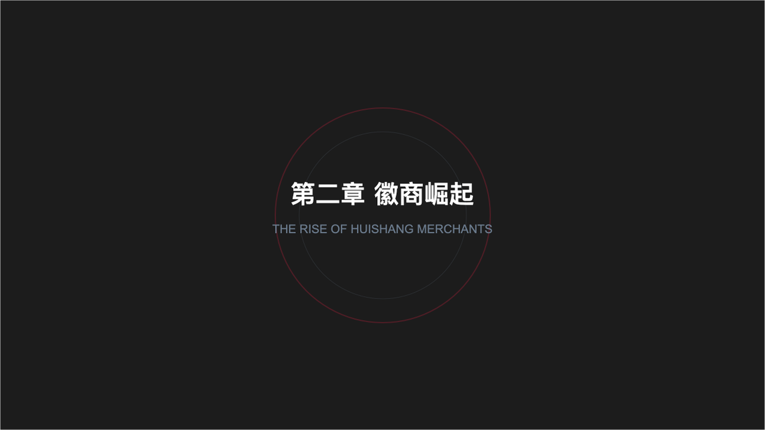
第二章 徽商崛起
THE RISE OF HUISHANG MERCHANTS

Slide 7
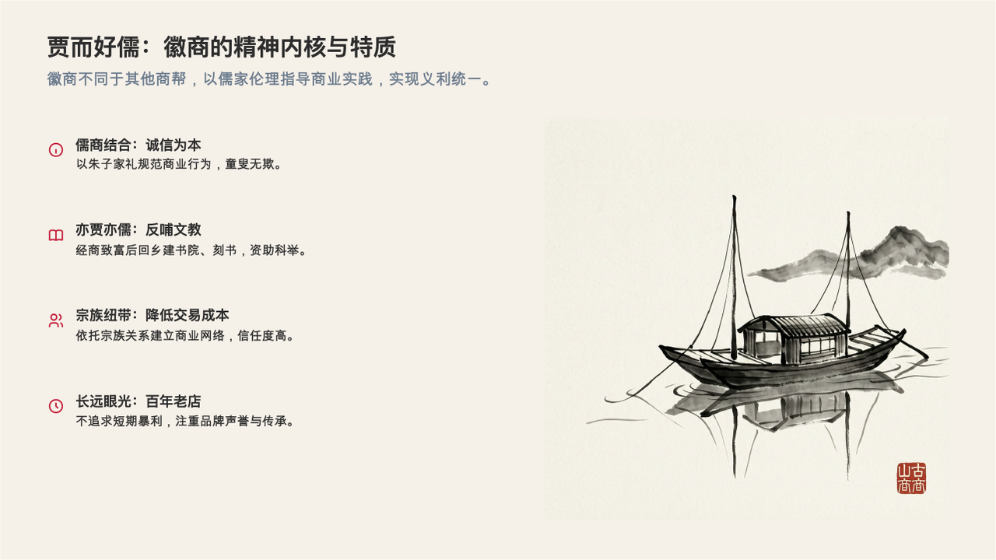
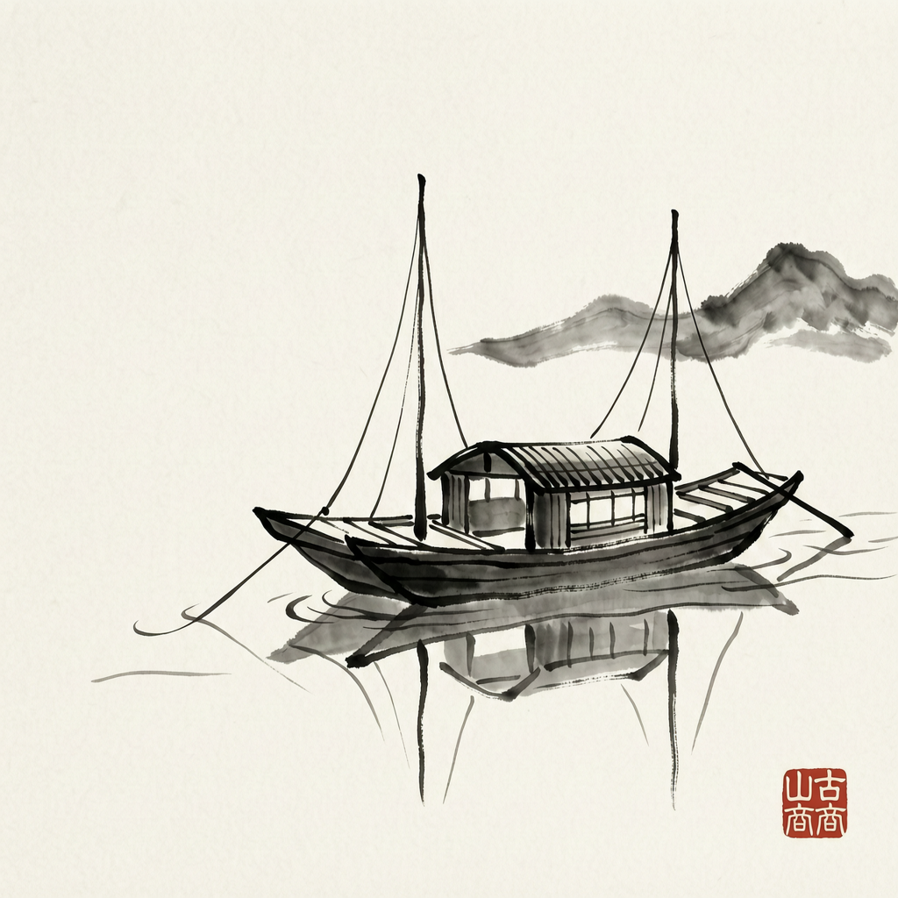
贾而好儒：徽商的精神内核与特质
徽商不同于其他商帮，以儒家伦理指导商业实践，实现义利统一。
儒商结合：诚信为本
以朱子家礼规范商业行为，童叟无欺。
亦贾亦儒：反哺文教
经商致富后回乡建书院、刻书，资助科举。
宗族纽带：降低交易成本
依托宗族关系建立商业网络，信任度高。
长远眼光：百年老店
不追求短期暴利，注重品牌声誉与传承。

Slide 8
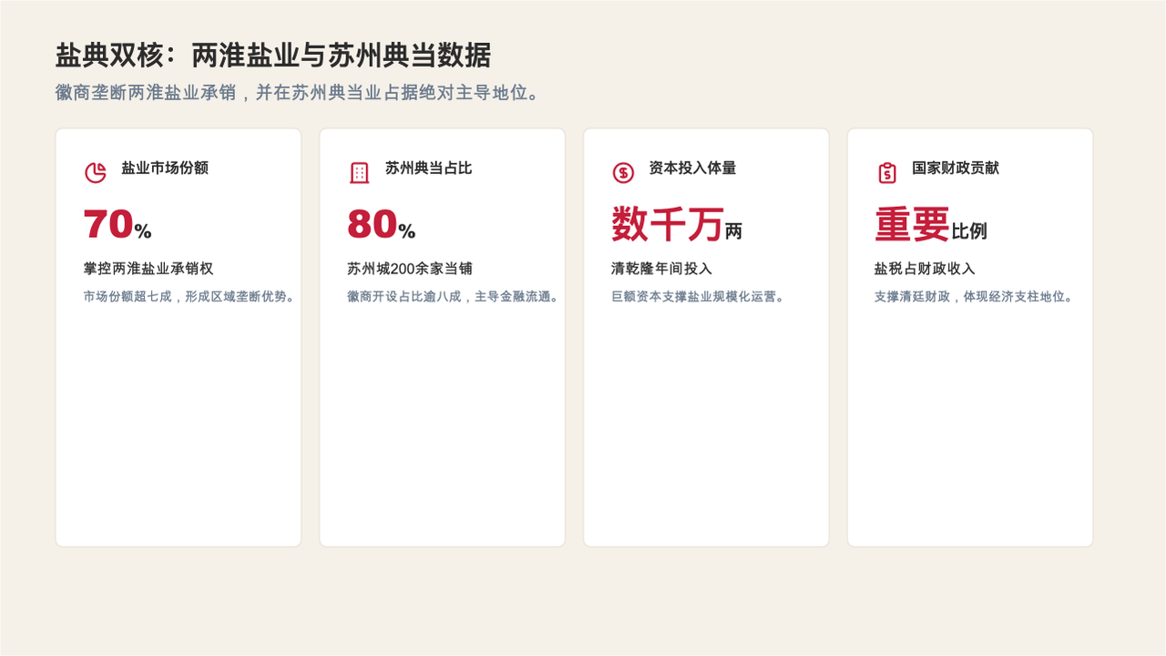
盐典双核：两淮盐业与苏州典当数据
徽商垄断两淮盐业承销，并在苏州典当业占据绝对主导地位。
盐业市场份额
苏州典当占比
资本投入体量
国家财政贡献
70%
80%
数千万两
重要比例
掌控两淮盐业承销权
苏州城200余家当铺
清乾隆年间投入
盐税占财政收入
市场份额超七成，形成区域垄断优势。
徽商开设占比逾八成，主导金融流通。
巨额资本支撑盐业规模化运营。
支撑清廷财政，体现经济支柱地位。

Slide 9
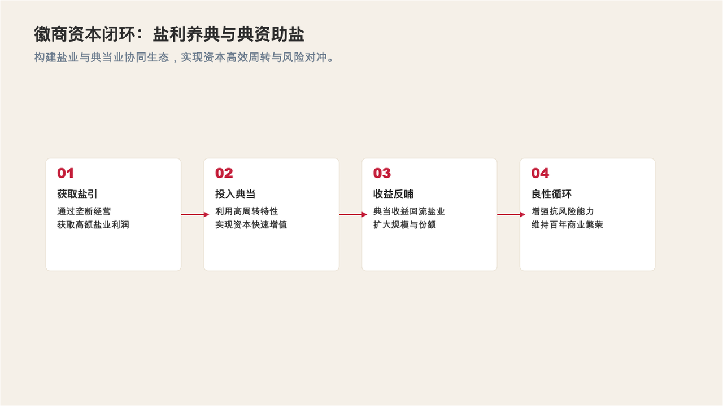
徽商资本闭环：盐利养典与典资助盐
构建盐业与典当业协同生态，实现资本高效周转与风险对冲。
01
02
03
04
获取盐引
投入典当
收益反哺
良性循环
通过垄断经营
利用高周转特性
典当收益回流盐业
增强抗风险能力
获取高额盐业利润
实现资本快速增值
扩大规模与份额
维持百年商业繁荣

Slide 10
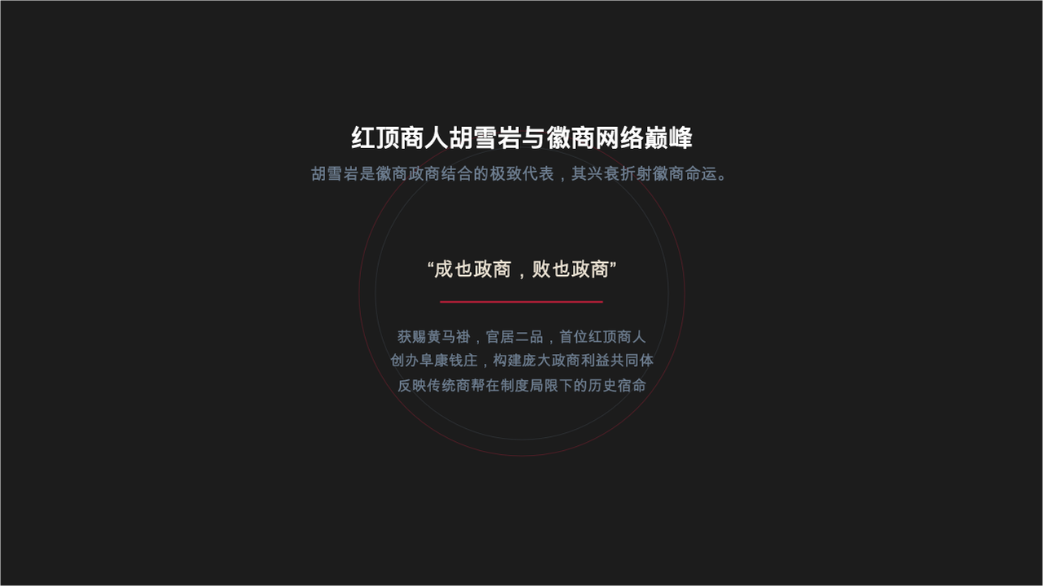
红顶商人胡雪岩与徽商网络巅峰
胡雪岩是徽商政商结合的极致代表，其兴衰折射徽商命运。
“成也政商，败也政商”
获赐黄马褂，官居二品，首位红顶商人
创办阜康钱庄，构建庞大政商利益共同体
反映传统商帮在制度局限下的历史宿命

Slide 11
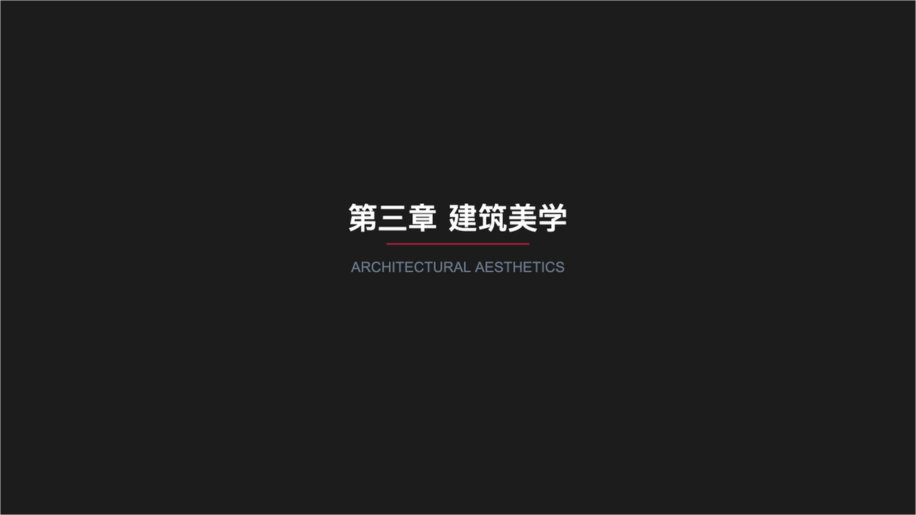
第三章 建筑美学
ARCHITECTURAL AESTHETICS

Slide 12
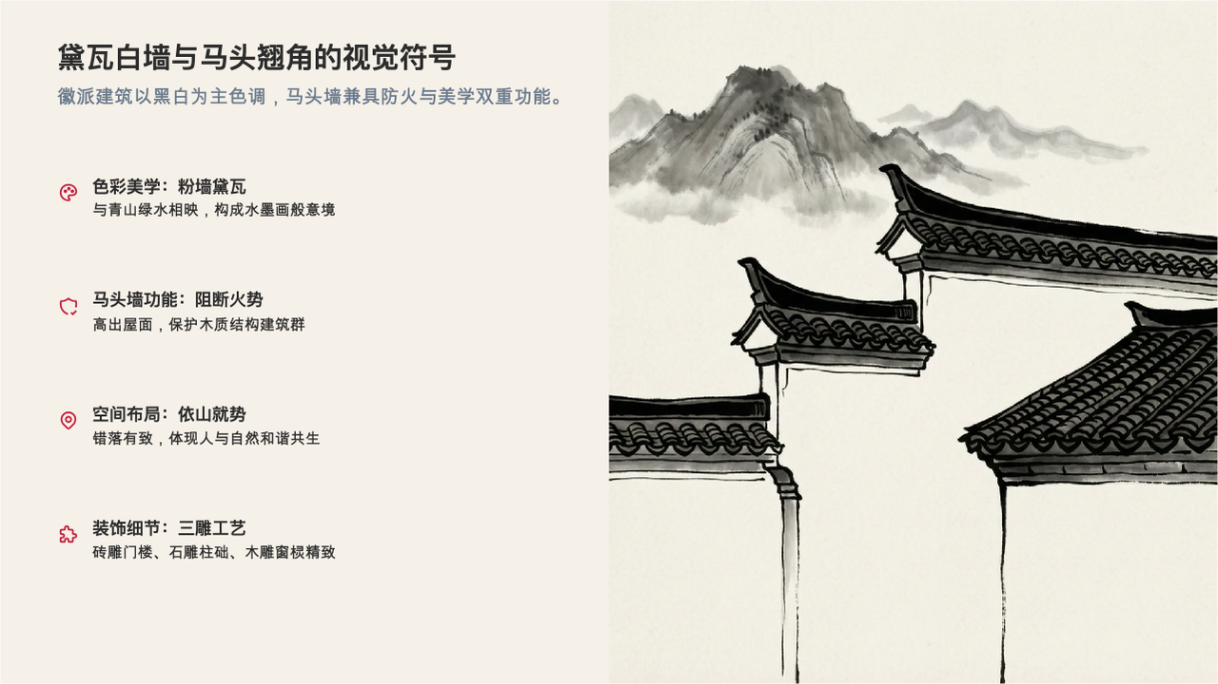
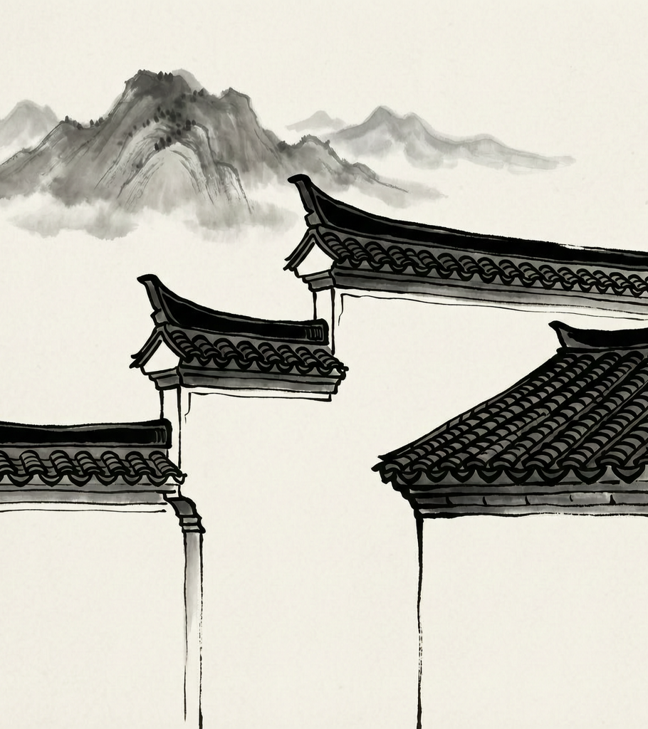
黛瓦白墙与马头翘角的视觉符号
徽派建筑以黑白为主色调，马头墙兼具防火与美学双重功能。
色彩美学：粉墙黛瓦
与青山绿水相映，构成水墨画般意境
马头墙功能：阻断火势
高出屋面，保护木质结构建筑群
空间布局：依山就势
错落有致，体现人与自然和谐共生
装饰细节：三雕工艺
砖雕门楼、石雕柱础、木雕窗棂精致

Slide 13
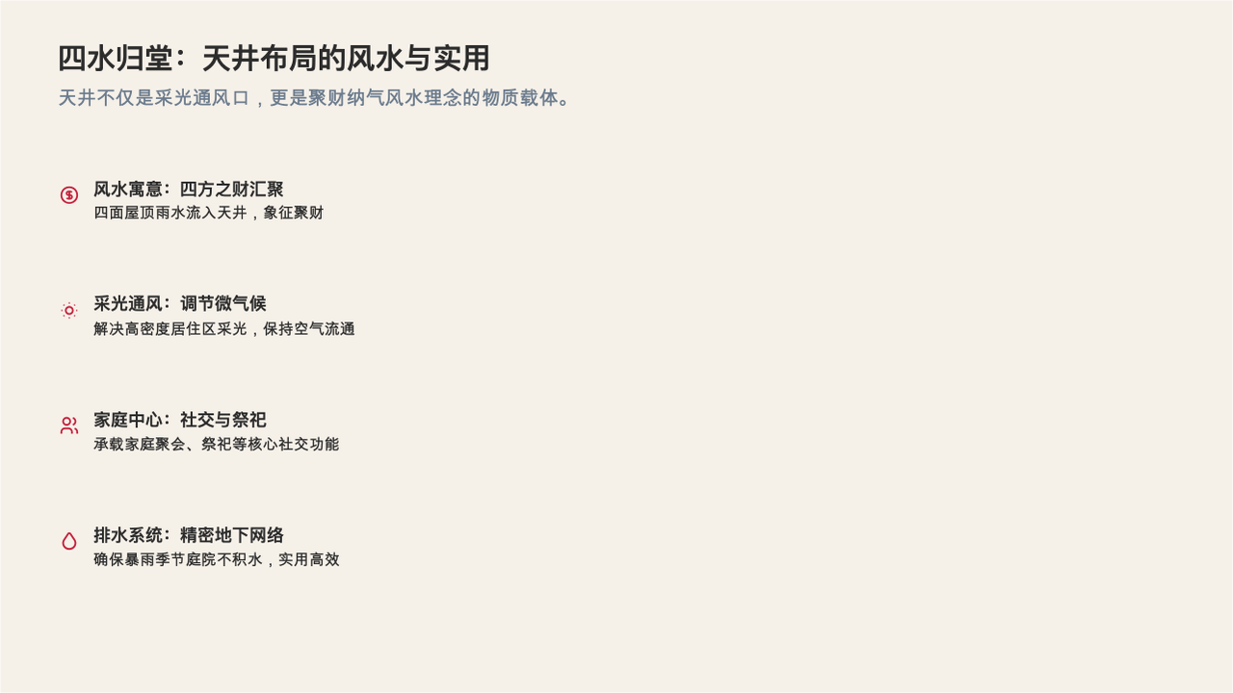
四水归堂：天井布局的风水与实用
天井不仅是采光通风口，更是聚财纳气风水理念的物质载体。
风水寓意：四方之财汇聚
四面屋顶雨水流入天井，象征聚财
采光通风：调节微气候
解决高密度居住区采光，保持空气流通
家庭中心：社交与祭祀
承载家庭聚会、祭祀等核心社交功能
排水系统：精密地下网络
确保暴雨季节庭院不积水，实用高效

Slide 14
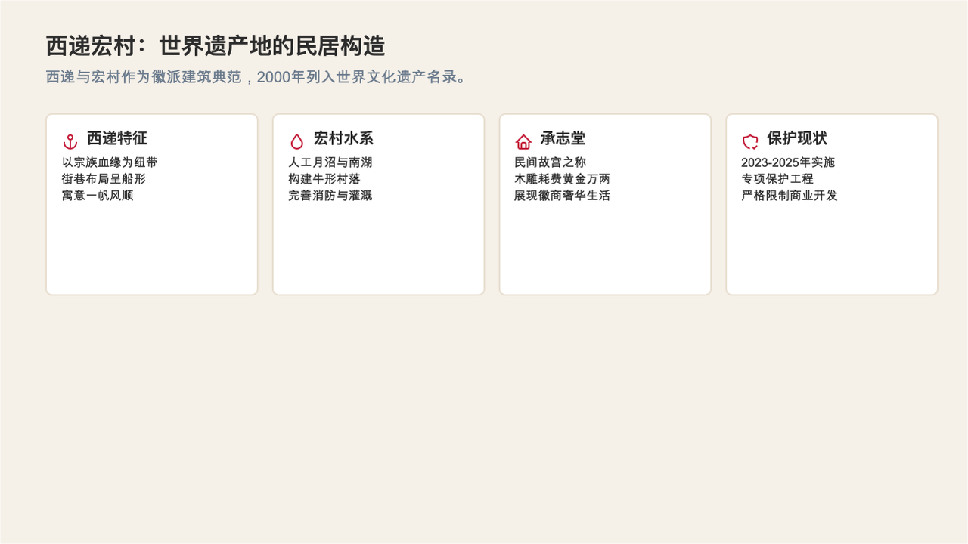
西递宏村：世界遗产地的民居构造
西递与宏村作为徽派建筑典范，2000年列入世界文化遗产名录。
西递特征
宏村水系
承志堂
保护现状
以宗族血缘为纽带
人工月沼与南湖
民间故宫之称
2023-2025年实施
街巷布局呈船形
构建牛形村落
木雕耗费黄金万两
专项保护工程
寓意一帆风顺
完善消防与灌溉
展现徽商奢华生活
严格限制商业开发

Slide 15
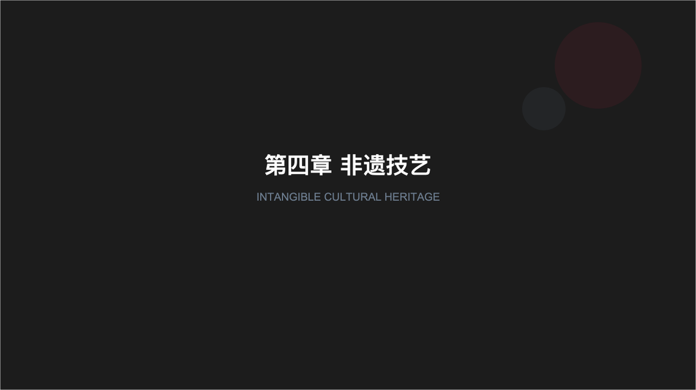
第四章 非遗技艺
INTANGIBLE CULTURAL HERITAGE

Slide 16
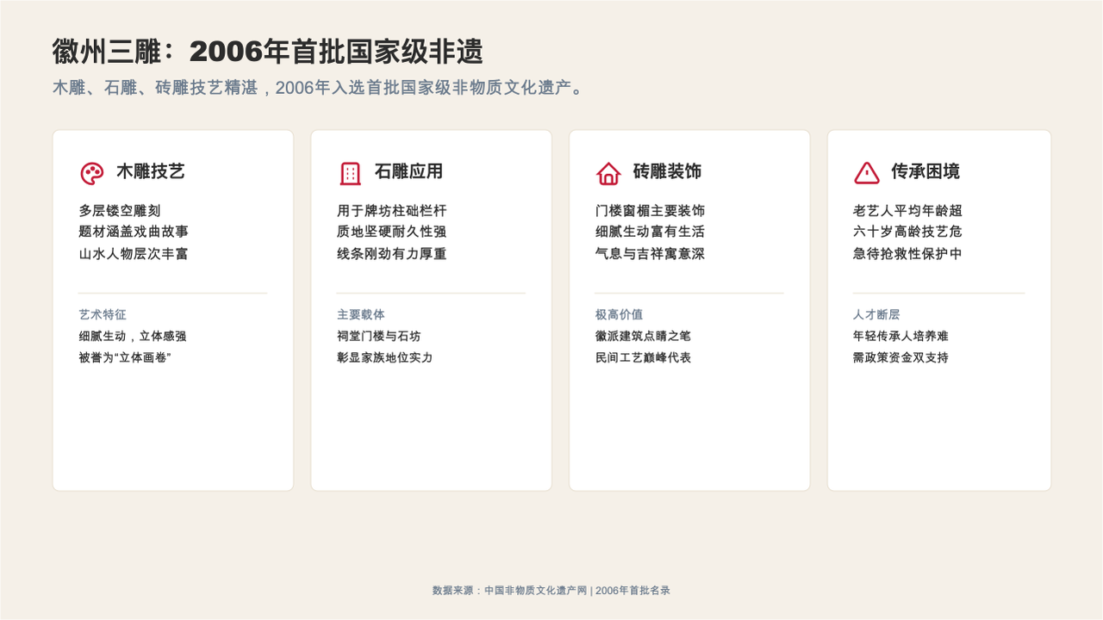
徽州三雕：2006年首批国家级非遗
木雕、石雕、砖雕技艺精湛，2006年入选首批国家级非物质文化遗产。
木雕技艺
石雕应用
砖雕装饰
传承困境
多层镂空雕刻
用于牌坊柱础栏杆
门楼窗楣主要装饰
老艺人平均年龄超
题材涵盖戏曲故事
质地坚硬耐久性强
细腻生动富有生活
六十岁高龄技艺危
山水人物层次丰富
线条刚劲有力厚重
气息与吉祥寓意深
急待抢救性保护中
艺术特征
主要载体
极高价值
人才断层
细腻生动，立体感强
祠堂门楼与石坊
徽派建筑点睛之笔
年轻传承人培养难
被誉为“立体画卷”
彰显家族地位实力
民间工艺巅峰代表
需政策资金双支持
数据来源：中国非物质文化遗产网 | 2006年首批名录

Slide 17
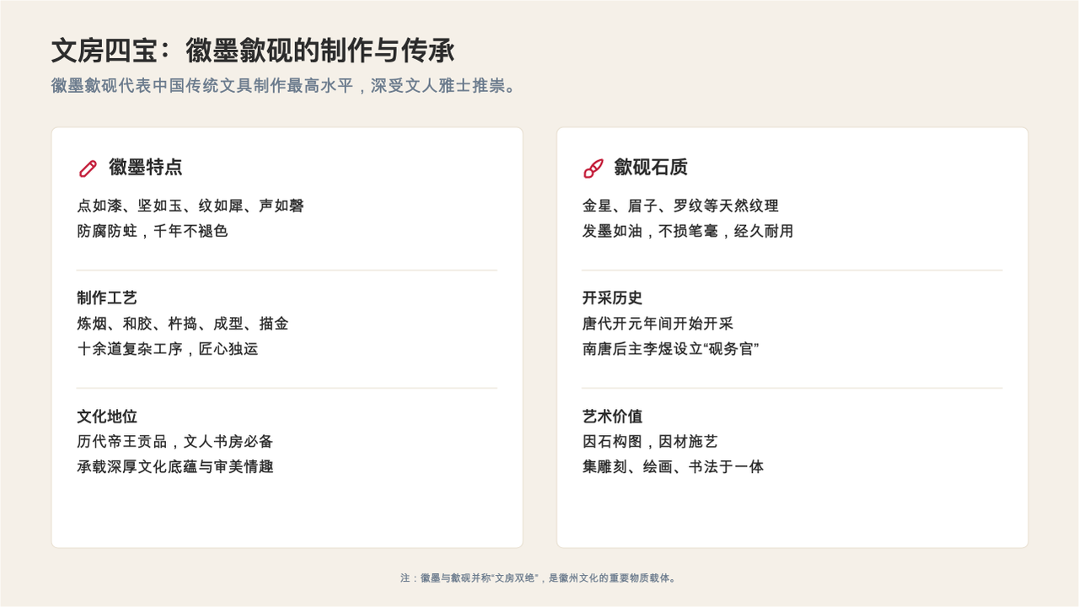
文房四宝：徽墨歙砚的制作与传承
徽墨歙砚代表中国传统文具制作最高水平，深受文人雅士推崇。
徽墨特点
歙砚石质
点如漆、坚如玉、纹如犀、声如磬
金星、眉子、罗纹等天然纹理
防腐防蛀，千年不褪色
发墨如油，不损笔毫，经久耐用
制作工艺
开采历史
炼烟、和胶、杵捣、成型、描金
唐代开元年间开始开采
十余道复杂工序，匠心独运
南唐后主李煜设立“砚务官”
文化地位
艺术价值
历代帝王贡品，文人书房必备
因石构图，因材施艺
承载深厚文化底蕴与审美情趣
集雕刻、绘画、书法于一体
注：徽墨与歙砚并称“文房双绝”，是徽州文化的重要物质载体。

Slide 18
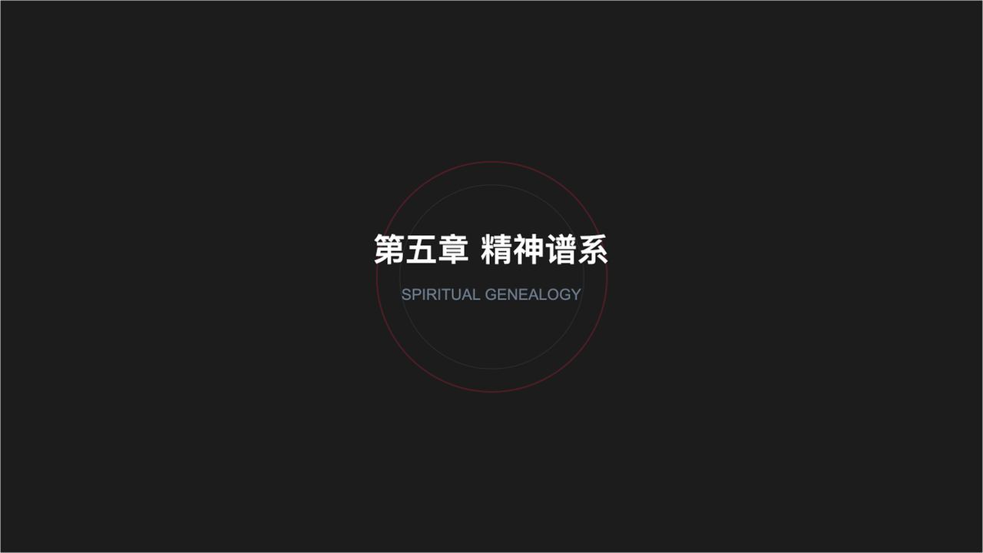
第五章 精神谱系
SPIRITUAL GENEALOGY

Slide 19
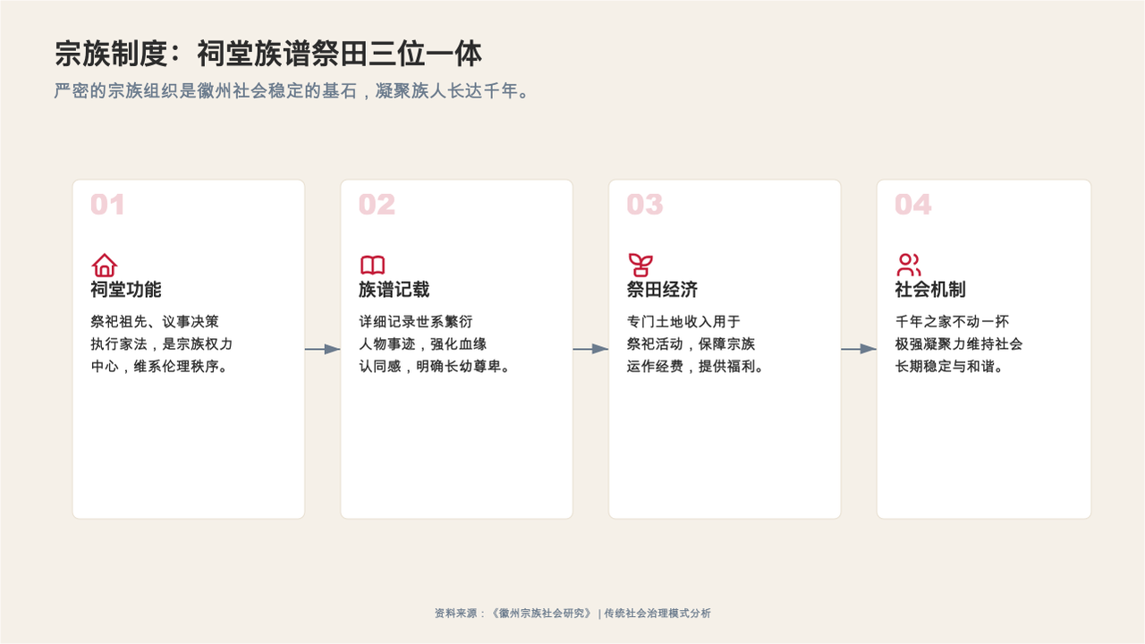
宗族制度：祠堂族谱祭田三位一体
严密的宗族组织是徽州社会稳定的基石，凝聚族人长达千年。
01
02
03
04
祠堂功能
族谱记载
祭田经济
社会机制
祭祀祖先、议事决策
详细记录世系繁衍
专门土地收入用于
千年之家不动一抔
执行家法，是宗族权力
人物事迹，强化血缘
祭祀活动，保障宗族
极强凝聚力维持社会
中心，维系伦理秩序。
认同感，明确长幼尊卑。
运作经费，提供福利。
长期稳定与和谐。
资料来源：《徽州宗族社会研究》 | 传统社会治理模式分析

Slide 20
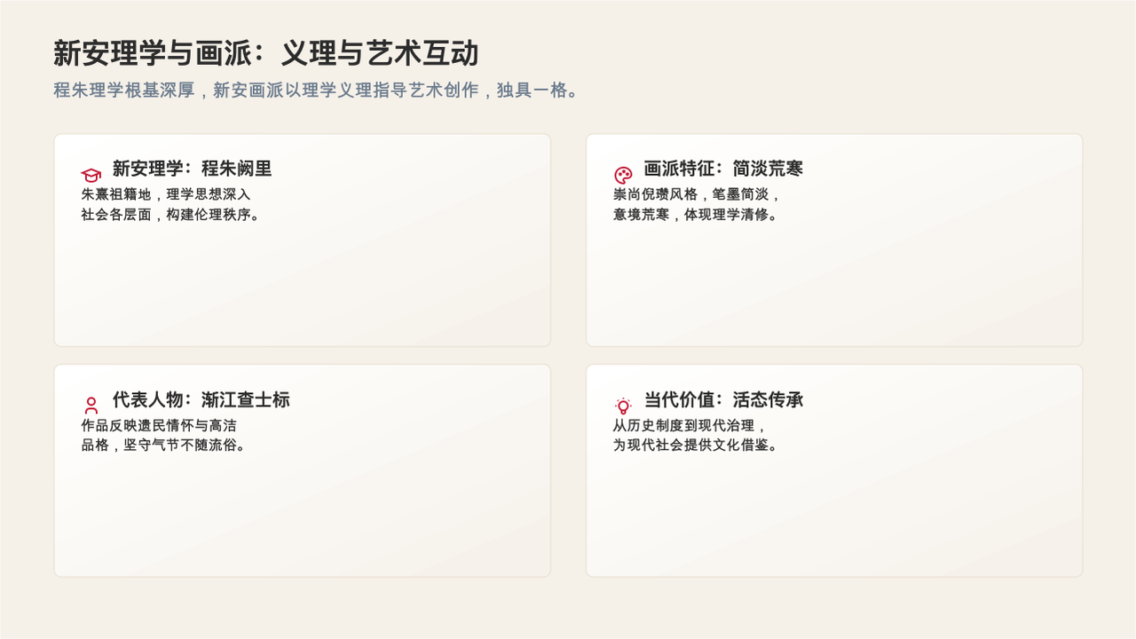
新安理学与画派：义理与艺术互动
程朱理学根基深厚，新安画派以理学义理指导艺术创作，独具一格。
新安理学：程朱阙里
画派特征：简淡荒寒
朱熹祖籍地，理学思想深入
崇尚倪瓒风格，笔墨简淡，
社会各层面，构建伦理秩序。
意境荒寒，体现理学清修。
代表人物：渐江查士标
当代价值：活态传承
作品反映遗民情怀与高洁
从历史制度到现代治理，
品格，坚守气节不随流俗。
为现代社会提供文化借鉴。

Slide 21
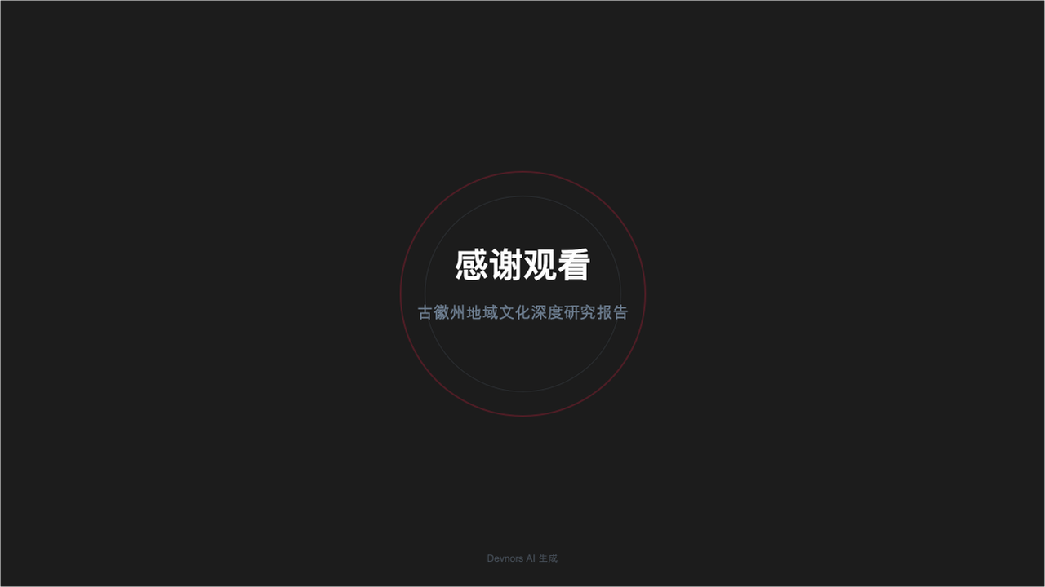
感谢观看
古徽州地域文化深度研究报告
Devnors AI 生成

